Slide 1
RéTABA(C)BLISSEMENT
À l’hôpital de jour les 4 chemins - CRPS

Slide 2
Pourquoi c’est pertinent?
HDJ CRPS
Intersectoriel
Mise en place RPS
Public accueilli à différent stade
GHT LSST depuis 2019
Question qui revient souvent

Slide 3
Comment c’est arrive?
MDU intervention « défume »
Contacté par la MGEN Dr BAILLY et JOUBERT- RETABAC
Mise en place projet RETABAC en HDJ
Présentation RETABAC

Slide 4
A l’origine
5 Centres de Proximités de Réhabilitation PsychoSociale
EPSM des Flandres – GRAVELINES
CLINEA Clinique Robert Schuman - BERLAIMONT
UGECAM Centre de soins Antoine de St Exupéry - VENDIN-LE-VIEIL
EPSMD de l’Aisne – PREMONTRE
HDJ les 4 chemins - LILLE Wazemmes
L’objectif : co-construire avec les usager.es, les aidant.es, les soignant.es volontaires une action de prévention/aide au sevrage tabac, dédiée aux usagers de la santé mentale.

Slide 5
Rétablissement et tabac
Le but : que les usagers de la structure de soins qui est la notre puissent s’emparer du sujet du tabagisme et de ses conséquences, notamment sur la santé mentale, pour favoriser leur propre rétablissement.
En collaboration avec les usagers nous décidons et agissons pour mettre en place des actions et in fine un outil de prévention/d’arrêt du tabac, spécifique à la Santé Mentale.
POSTURE > Sujet du projet

Slide 6
A ce jour
Poursuite de nos GT à l’HDJ les 4 chemins (mensuel)
Des temps d’échanges intersectoriels (professionnels et usagers)
Journée sans tabac du 31 mai 2023
VAPE (à la demande des usagers)

Slide 7
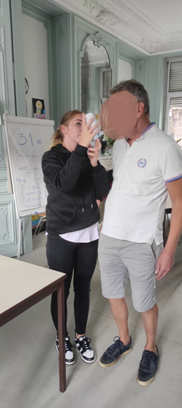
31 mai « journée sans tabac »
Action de prévention avec CO test
Avec Amélie, Hans, Anne-Sophie et François

Slide 8
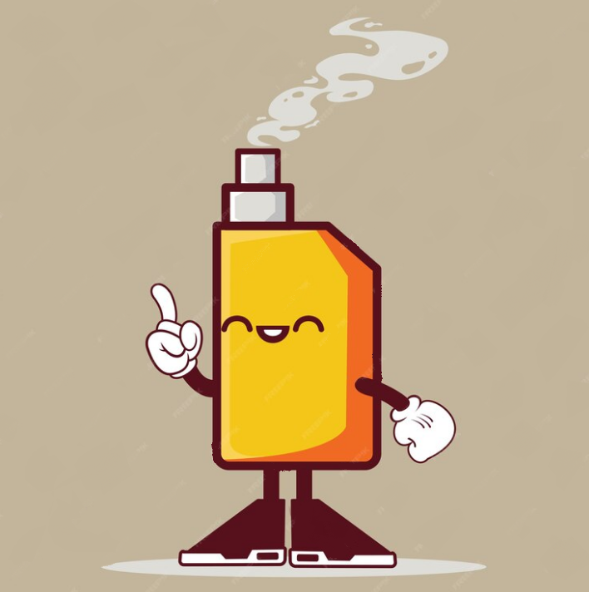
décembre 2023 Formation vape
Action réalisée avec France Addictions
Avec Amina, Fathia, François, Séverine, Hans, Valentin, Marion, Anne-Sophie

Slide 9
Témoignages :
Hans, François, Amina, Fathia Séverine, Valentin,

Slide 10
Diverses formations pour les professionnels
Traitements substituts nicotiniques
DU tabac (UGECAM)

Slide 11
Témoignage
de Valentin

Slide 12
Merci pour votre attention !
EN CONCLUSION
Work in Progress !

